Slide 1
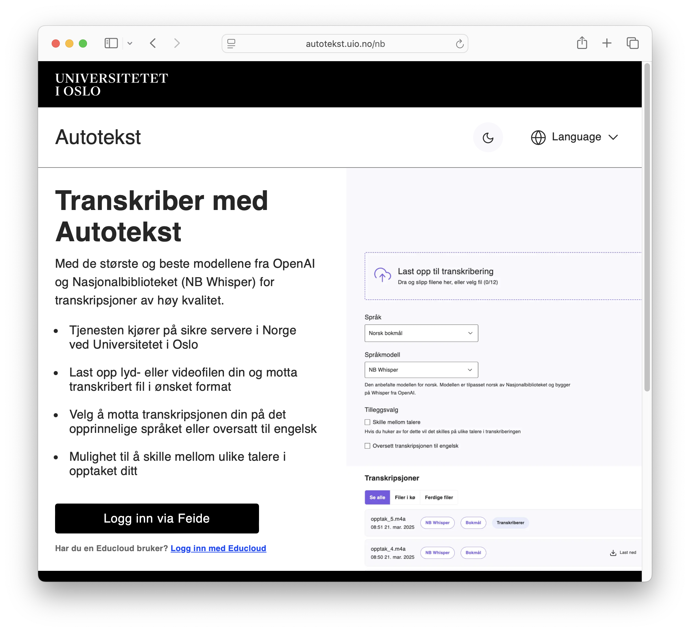

Nye språkmodeller i
Autotekst og utvidet bruk i Panopto ved UiO
IT-konferansen 2025
Oddmund Møgedal
IT-avdelingen
UiO

Slide 2
Hva er Autotekst?
Håper egentlig at Autotekst er kjent for de fleste?
Lokal transkribering av tale til tekst for audio og video basert på Whisper fra OpenAI (KI modell, en type LLM)
  Bruker de største (og beste) versjonene av modellene, selv om det krever mye regnekraft
Tilgjengelig i flere kanaler
  autotekst.uio.no
  Panopto (AutotekstVMS)
  Nettskjema
  TSD (egen versjon)
Ca. 50 kunder, ca. 80 000 timer transkribert (utenom Nettskjema og TSD)

Slide 3
Språkmodeller i Autotekst
NB Whisper
  Kom våren 2024 fra Nasjonalbiblioteket
  Best på dialekter
  Best på nynorsk (og på bokmål)
  Også egen verbatim (ord-for-ord) versjon, som anbefales i noen sammehenger (f.eks. intervjuer)
Nylig lagt til modell fra KBLab (National Library og Sweden) for svensk
  Har ikke så mye erfaring med den enda, men regner med at den er bra...
  Ikke standardvalg basert på språk riktig enda

Slide 4
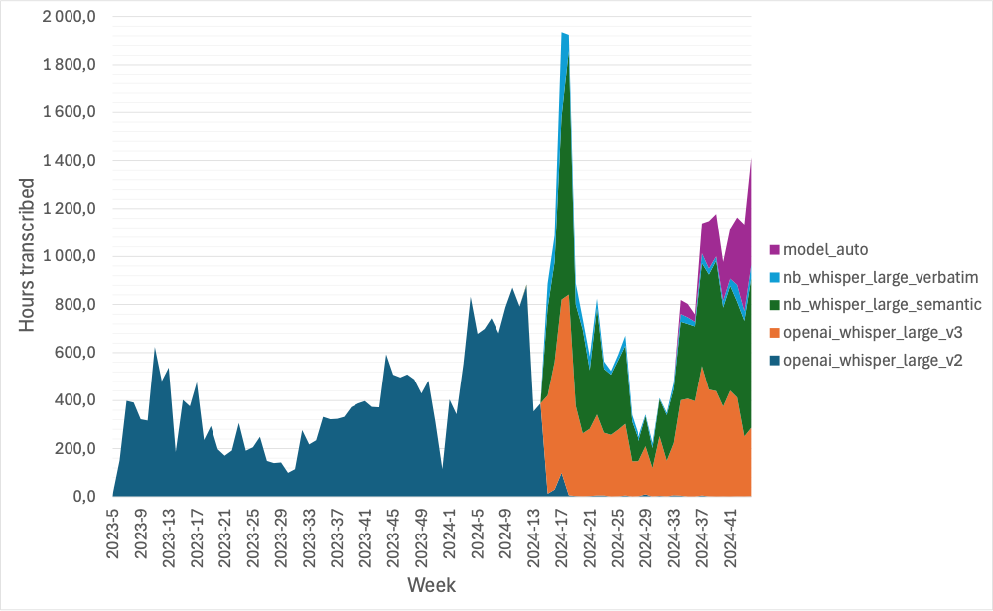
Timer transkribert per uke etter modell (høsten 24)
Flere modeller tilgjengelig siden våren 2024
(openai_whisper_large_v2 i figuren inkluderer også tildigere versjoner tidlig i perioden)

Slide 5
Andre endringer i Autotekst
Autotekst har anbefalte valg av modell ut i fra språk
  Standardvalg påvirkes av valgt språk
  Kan overstyres
Automatisk språk virker mye bedre enn før
  Siden høsten 2024 sjekkes språk før valg av modell, slik at NB Whisper (best på norsk) brukes hvis norsk språk detekteres
  Er nå anbefalt løsning for bruk med Panopto
Bedre støtte for mange opptak på en gang (autotekst.uio.no)
Forbedringer av infrastruktur for stabilitet og last
Bedre statistikk (bruk og last)

Slide 6
Panopto endringer
Panopto er UiOs system for undervisningsvideo, som også brukes av de fleste i sektoren i Norge
Nye muligheter for automatisering av bruk av Autotekst for mapper denne våren (etterspurt av sektoren i flere år, samarbeid om å ta det i bruk)
Andre endringer for bruk ved UiO (ta kontakt med panopto-support@uio.no)
  Mulighet for mapper med rettigheter basert på UiO-grupper
    Grupper må meldes inn før bruk for å bli tilgjengelige i Panopto
    Bedre mulighet for videomapper til andre ting enn emner
  Mulighet for egne mapper for gjenbruk av video i strukturen som kommer fra Canvas
    Mapper f.eks. på instituttnivå. Med rettigheter basert på UiO-grupper.
  Mulighet for lokal administrator på fakultetsnivå i strukturen fra integrasjoner
  (dvs. gir ikke tilgang til brukernes “My Folder”)

Slide 7
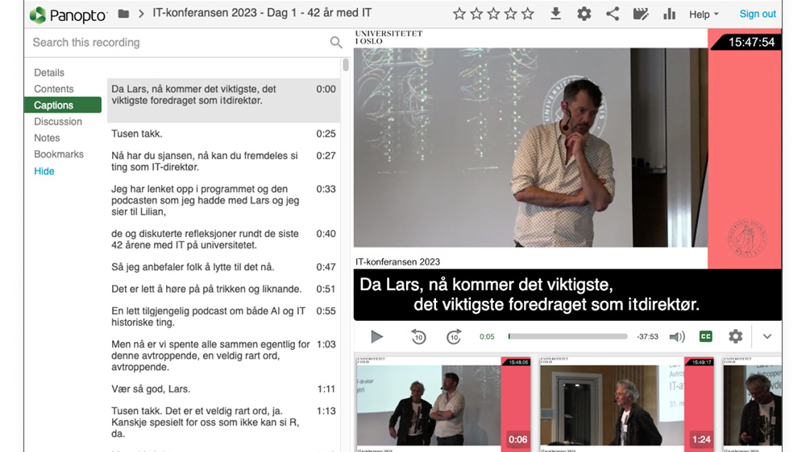

Slide 8
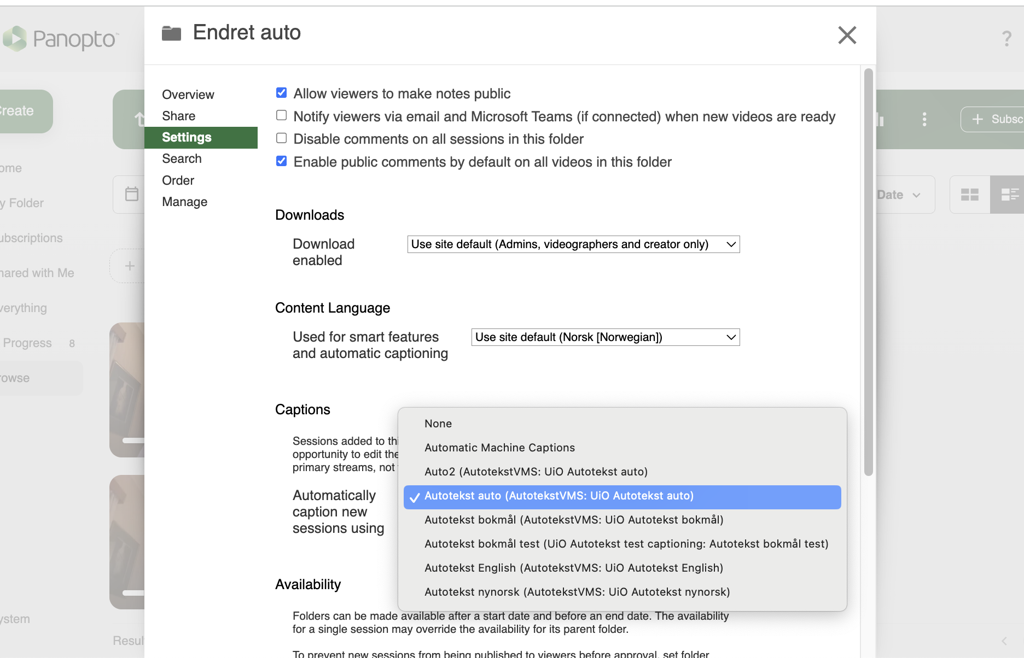
Automatisk bruk av Autotekst fra høsten i Panopto
På sitt beste går bruk av Autotekst av seg selv i Panopto
  Integrert mulighet for redigering
Krever oppsett for hver mappe
Automatiseres fra høsten
  Hver natt vil alle nye mapper få satt bruk av Autotekst med automatisk språkvalg
  Gjelder hvis det ikke allerede er satt noe annet for mappen
  Manuell endring etterpå vil bli respektert (ikke overskrevet neste natt)
  I første omgang bare for mapper som er del av integrasjonene med FS (medisin og IFI) og Canvas (og mapper som lages manuelt innenfor)

